Slide 1

Concurso de póster
2024 - 2025
Sugerencias para estudiantes de 9 a 11 años
Te sugerimos los siguientes pasos

Slide 2
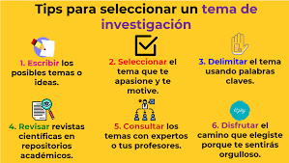

Tema
1-Elige un Tema:
Piensa en algo que te gustaría saber más. ¿Qué te da curiosidad?

Slide 3


Datos
2-Recolecta Datos:
Planea cómo puedes obtener información sobre tu tema.
Conversa tus ideas con tus amigos u observa lo que sucede a tu alrededor.
¡Recuerda que registrar en tablas los datos hace todo más interesante y ordenado!

Slide 4
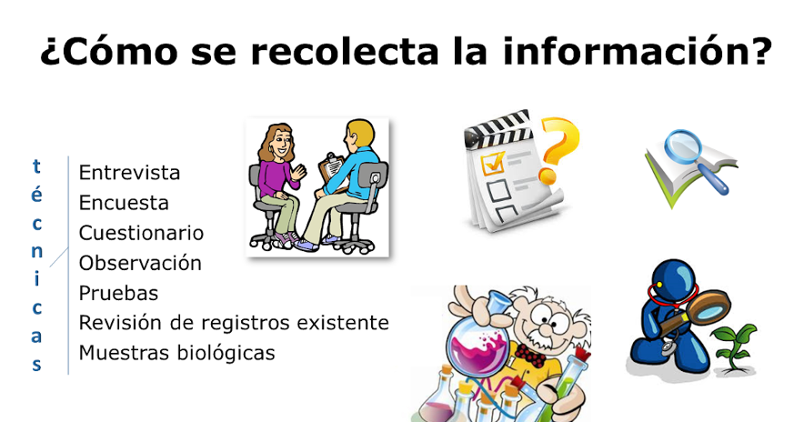
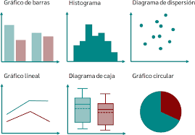
3- Datos Divertidos:
Usa colores y formas para hacer que tus datos sean llamativos.
¿Puedes hacer un gráfico con tus datos? ¡Hazlo colorido y divertido!

Slide 5


4- Descubre Cosas Nuevas:
Mira tus gráficos y observa
cómo se comportan los datos.
¿Puedes encontrar algo
sorprendente?
¿Qué cambia? ¿Hay algo que
quieras contar a tus amigos
sobre tus descubrimientos ?

Slide 6


5- Explica Tu Póster:
Piensa en lo que has
descubierto y aprendido,
¿Cómo puedes concluir?

Slide 7

Diseño
Cuando hagas tu póster ISLP, recuerda que es como contar una historia
sobre lo que aprendiste.
Así, todos entenderán tu súper historia sobre lo que descubriste.
Pónle un nombre a esa historia y será el TÍTULO de tu póster.
No necesitas poner todo, solo lo más IMPORTANTE.
Usa IMÁGENES , TABLAS Y GRÁFICOS bonitos para que sea divertido de ver.
El TEXTO debe ser simple, como si estuvieras contando una historia corta sobre tus datos y lo que descubriste. No pongas demasiadas cosas, ¡recuerda que el espacio es limitado en el póster!
Elige los gráficos que muestren mejor tus resultados y ponles un título y un pequeño comentario para explicar lo que muestran.

